Slide 1





Les fichiers qui composent le web

Slide 2






Le serveur (web)

Slide 3
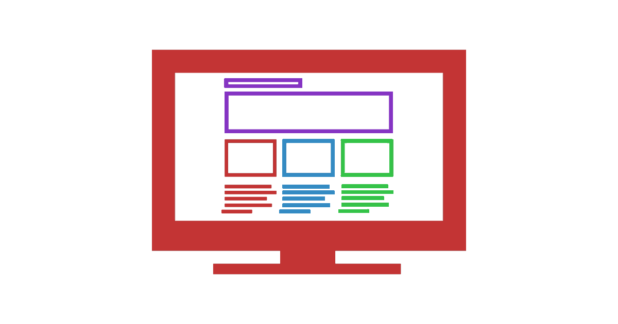



Le navigateur

Slide 4






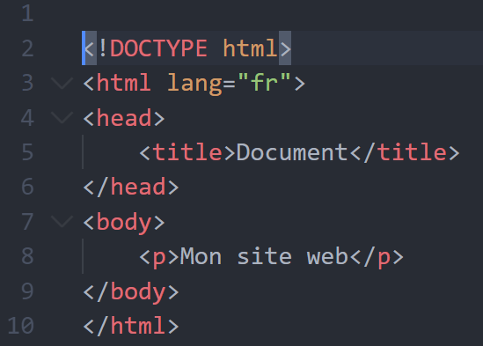
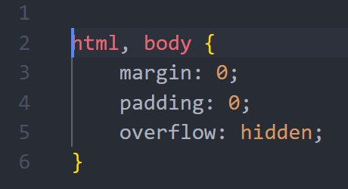
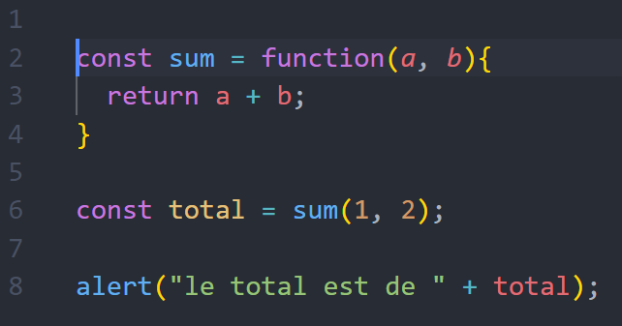
Les différents types de fichiers

Slide 5

Le protocole utilisé pour dialoguer

Slide 6
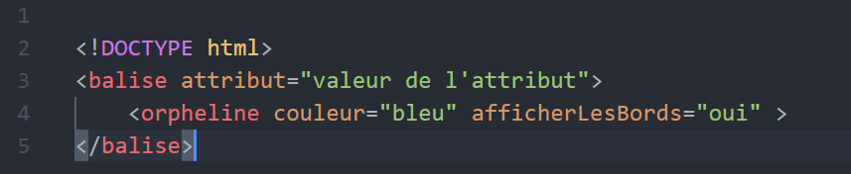
La syntaxe HTML

Slide 7
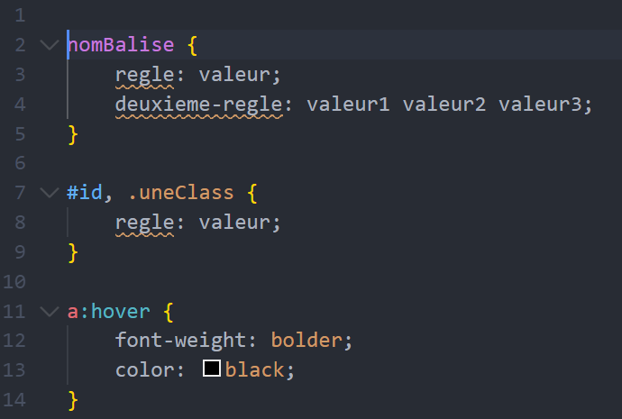
La syntaxe css

